Slide 1













Slide 2

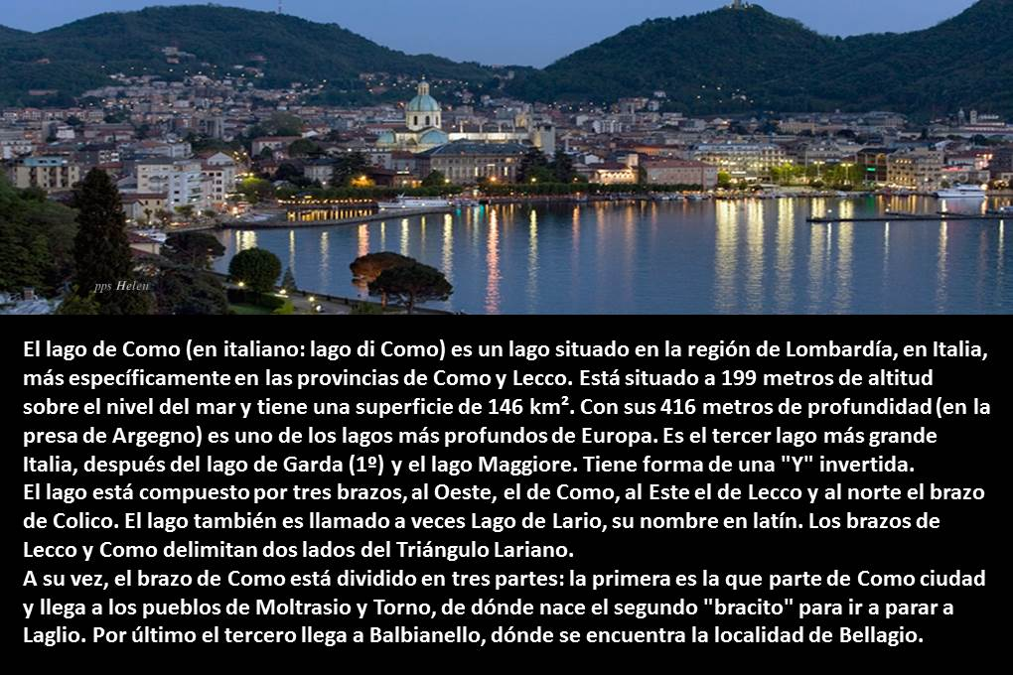

Slide 3





Slide 4






Slide 5




Slide 6




Slide 7





Slide 8




Slide 9






Slide 10
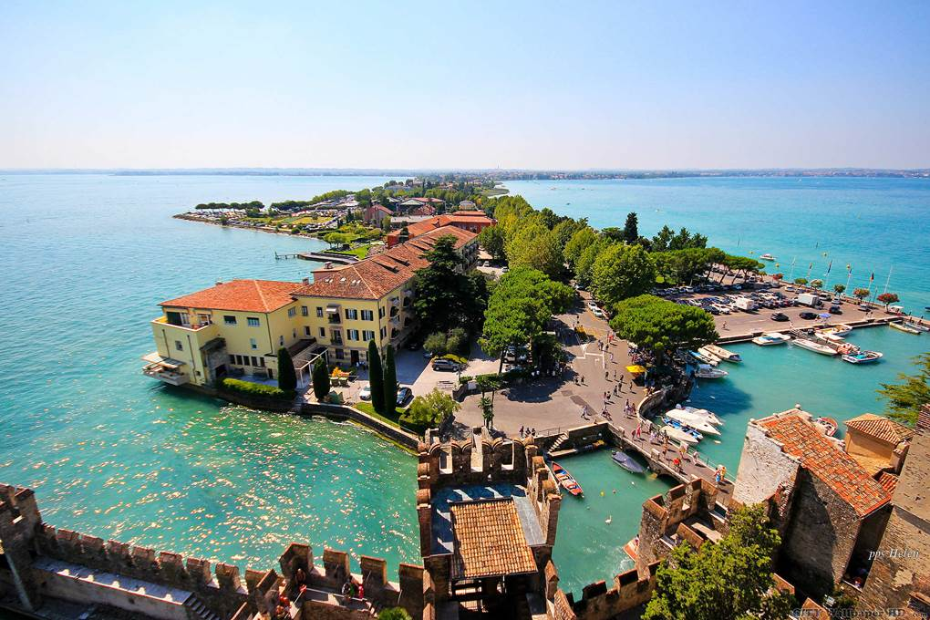






Slide 11





Slide 12






Slide 13







¿Te ha gustado?
Puedes ver más entrando
Aquí
Además puedes recibir powerpoints en tu correo electrónico suscribiéndote aquí:

